Slide 1
شكل المستطيل

Slide 2
برواز

Slide 3
صورة

Slide 4
سجادة

Slide 5
باب

Slide 6
الهاتف النقال

Slide 7
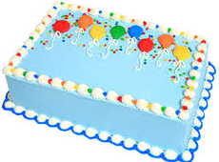
كعكة

Slide 8
الحاسوب المحمول

Slide 9
خزانة

Slide 10
سلة

Slide 11
صينية

Slide 12
طاولة

Slide 13
كتاب

Slide 14
ثلاجة

Slide 15
غسالة

Slide 16
مرآة

Slide 17
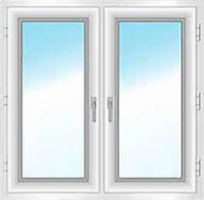
نافذة

Slide 18
قطعة اسفنج

Slide 19
ورقة

Slide 20
تلفاز

Slide 21
سرير

Slide 22
مسطرة

Slide 23
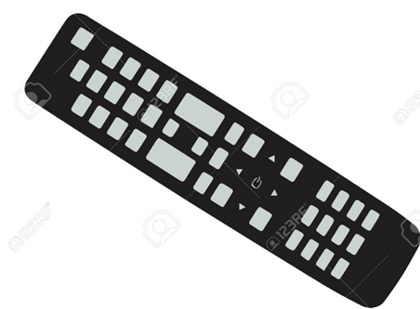
جهاز تحكم

Slide 24
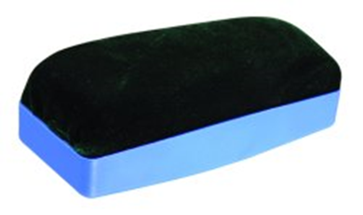
ممحاة

Slide 25
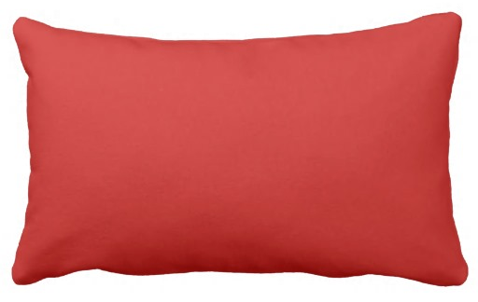
وسادة

